Slide 1
6. Sonntag der Osterzeit
Herzlich willkommen
10. Mai 2026

Slide 2
5. Sonntag der Osterzeit
954 | 156 | 170
3264 | 1753 | 760
770 | 202 | 337

Slide 3
Eröffnung
954

Slide 4
Kyrie
156

Slide 5
Gloria
170

Slide 6
Antwortpsalm
326
4

Slide 7
Antwortpsalm
Wo die Güte wohnt,
wo Friede herrscht,
wo Liebe lebt:
da ist unser Gott

Slide 8
Ruf vor dem Evangelium
175
3

Slide 9
Glaubensbekenntnis
586
2

Slide 10
Gabenbereitung
760

Slide 11
Gabenbereitung
2. Herr, wir bringen uns selber dir zum Opfer hier und jetzt.
Herr, schenk uns deine Gnade, die uns erhebt zuletzt.

Slide 12
Sanctus / Heilig
770

Slide 13
Agnus Dei / Lamm Gottes
202

Slide 14
kommunion
337
1.5.7

Slide 15
kommunion
In deine Hände, Vater,
vertraue ich meinen Geist.

Slide 16
Danklied
337
2

Slide 17
Danklied
2. In deine Hände, Vater, vertraue ich meinen Geist.

Slide 18
Schlusslied
984

Slide 19
Auszug / Mariengruss
711
7

Slide 20
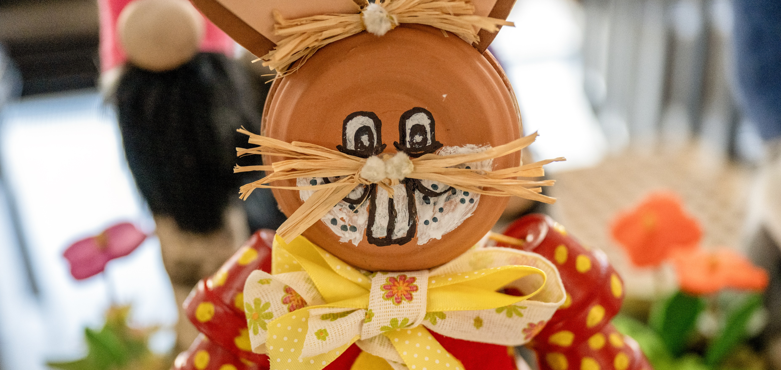
Herzliche Einladung
22. März 2026 - Ostermarkt
Zum Suppenessen.

Slide 21
Wir wünschen einen gesegneten Sonntag
Auf wiedersehen
und eine gute Woche.

